Slide 1
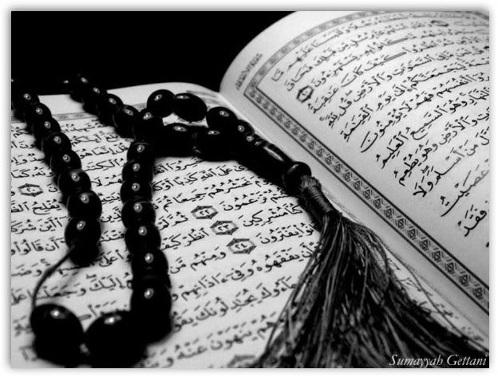
Іслам
Виконала Поречна Поліна

Slide 2
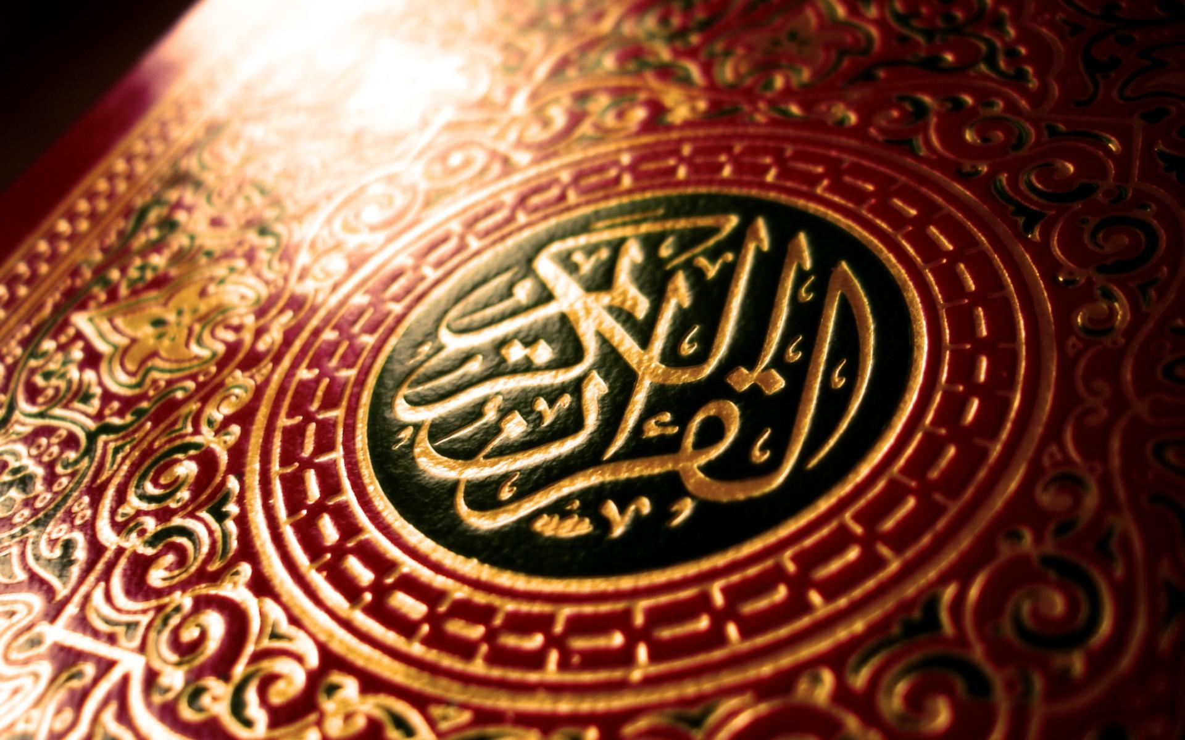
Термін іслам
Іслам — це монотеїстична Авраамічна релігія походить від вчення Мухаммаду, арабського релігійного і політичного діяча 7-го століття.

Slide 3
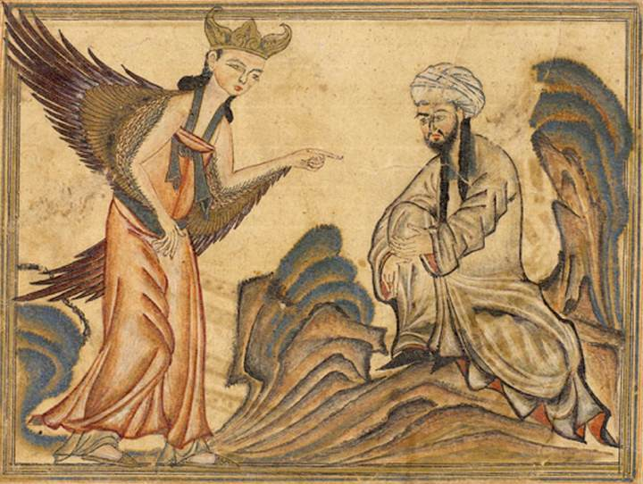
Виникнення ісламу
Виникнення та поширення мусульманської релігії пов'язане з життям та діяльністю пророка Мухаммада.

Slide 4
Основні джерела ісламу
Коран
Сунна

Slide 5
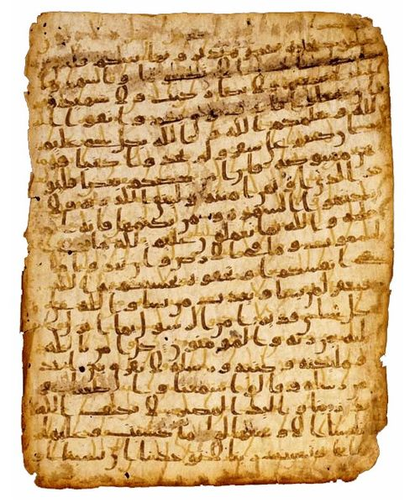
Коран
Мусульмани вважають, що вірші Корану були повідомлені Мухаммеду Аллахом через янгола Гавриїла в багатьох випадках між 610 і його смертю 6 липня 632. Коран записали соратники (Сахаба) Мухаммеда, поки він був живий, хоча головний метод передачі був усний.

Slide 6
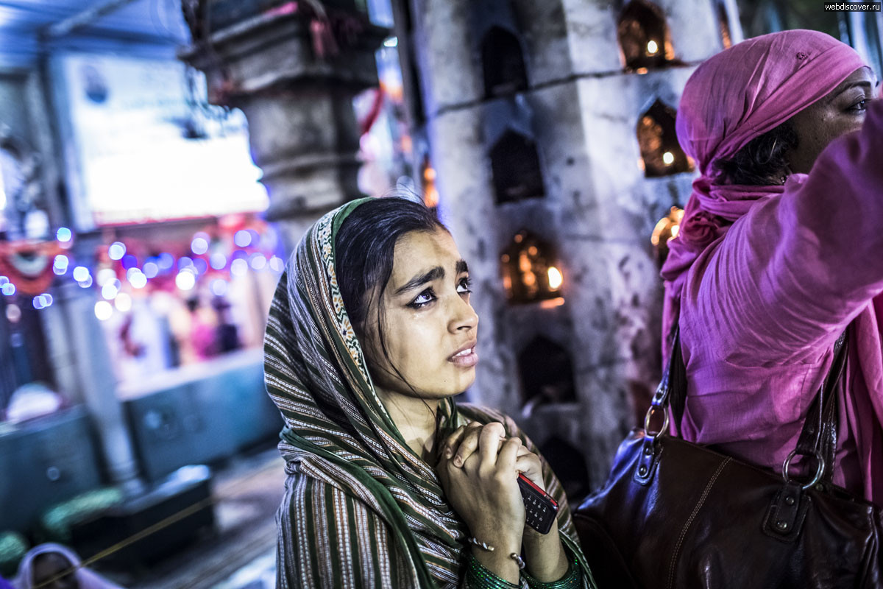
Теорія Призначення
Для мусульман, все у світі, що відбувається, добре або зле, все передбачено і нічого не може трапитися, окрім того що вирішується Богом.

Slide 7
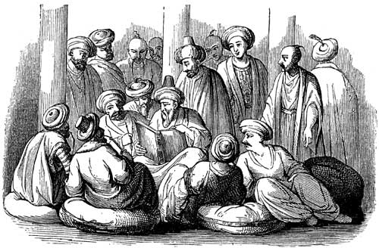
Шаріат
Шаріат (буквально: «шлях, що приводить до води») — ісламський закон, сформований традиційною ісламською ученістю. В ісламі, шаріат — богословський вираз, «складає систему обов'язків, які виконує мусульманин завдяки його релігійній вірі».

Slide 8
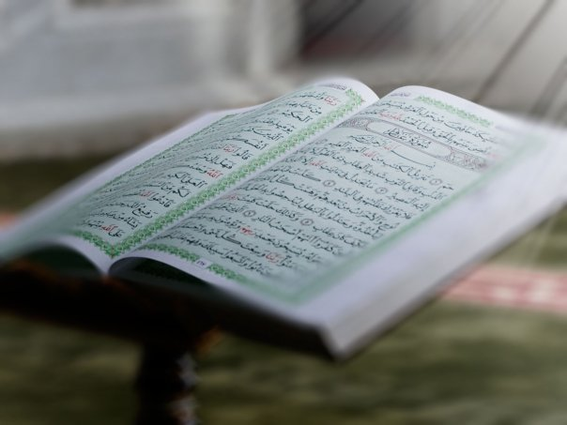
Фікх
Фікх, або «юриспруденція», визначається як знання практичних правил релігії. Ісламські адвокати використовують кодекс усул Аль-фік («законна теорія», або «принципи юриспруденції»).

Slide 9
Дякую за увагу!

